Slide 1
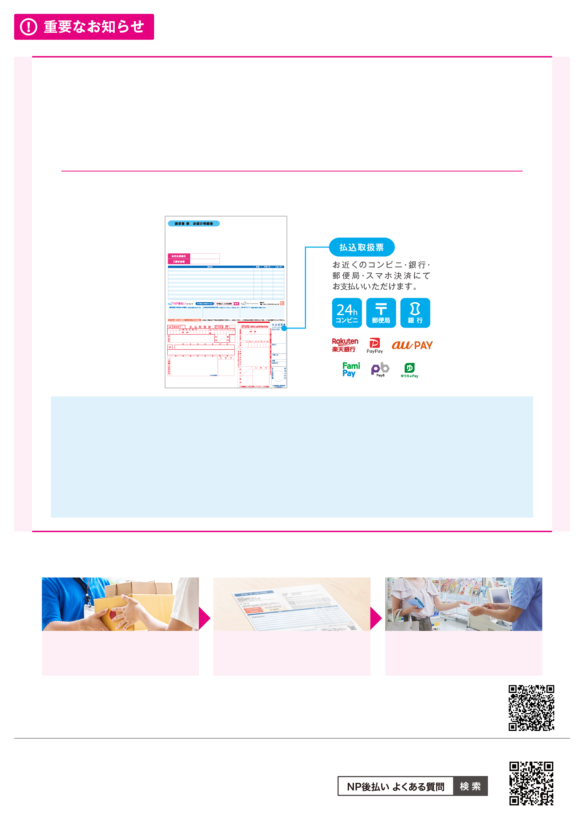

のご案内
「NP後払い」はコンビニ・銀行・郵便局・スマホ決済で後から支払える後払い決済サービスです。
ご利用商品の内容は請求書の明細に記載がございます。
商品と一緒に請求書をお届けいたします。
支払期限 ：
請求書発行から14日以内にお支払ください
※分割でのお支払いはできません。
支払い手数料：
お支払い方法により、支払い手数料がかかる場合があります
※コンビニ・郵便局の場合、お支払い手数料は無料です。※銀行でお支払いの場合、振込手数料がかかる場合があります。また、本人確認が必要となる場合があります。
後払い手数料 ：
xxx円（税込）
ご利用の流れ
サービス会社が、利用者様のご自宅に商品をお届けします。
請求書は、商品と一緒にお届けします。
請求書が届きましたら、お近くのコンビニ・郵便局・銀行・スマホ決済でお支払いいただけます。
後払いのご注文には、株式会社ネットプロテクションズの後払いサービスが適用され、同社へ代金債権を譲渡します。右の⼆次元コードから 「NP後払い利用規約及び同社のプライバシーポリシー」を確認の上、これに同意して後払いサービスをご選択ください。（詳細︓https://np-atobarai.jp/）
お⽀払い期⽇を過ぎてもお⽀払の確認ができない場合、⼿数料が加算される場合がございます。金額が30万円を超える場合、お支払は銀行振込のみとなります。
ご利用者が未成年の場合、法定代理人の利用同意を得てご利用ください。
NP後払いのお困りごとは「よくある質問」でご確認いただけます
解決できない場合は下記「NPサポートデスク」までお問い合わせください。
0570-077-015
※9:00～18:00（土日祝日除く/通話料金お客様負担）
【発行元】株式会社ネットプロテクションズ
※右の二次元コードからいつでもすぐにご覧いただけます

